Slide 1


CB00881 Tecnologías de información emergentes
Solución de problemas y algoritmos
Análisis y diseño

Slide 2




Solución de problemas
Entender
el problema
Diseñar
la solución
Probar el diseño

Slide 3
Solución de problemas
Entender el problema
Asegúrate de entender de manera precisa qué se tiene que hacer.
Diseñar la solución (algoritmo)
Identificar:
Entradas: Datos que se van a pedir al usuario.
Proceso: Datos o fórmulas que aparecen en el enunciado del problema.
Salida: Resultados o meta del problema.
Probar el diseño (hacer casos de prueba para el problema)
Incluir todos los casos para los que el programa debe funcionar.

Slide 4
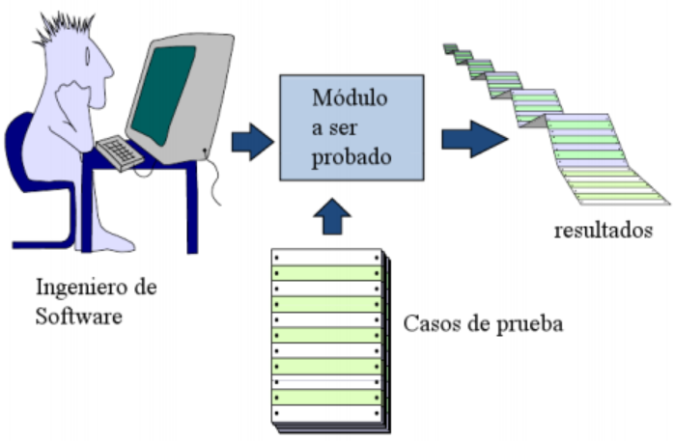
Casos de prueba
Para preparar los casos de prueba es necesario:
Definir un valor para cada uno de los datos de entrada.
Calcular los resultados o datos de salida que se obtendrán con dichos datos de entrada.

Slide 5
Algoritmos
Al diseñar un algoritmo, es importante identificar previamente:
ENTRADAS
PROCESOS
SALIDAS

Slide 6
Algoritmos
ENTRADAS
PROCESOS
SALIDAS
Operaciones que se harán con los datos
Resultados que se obtienen con las operaciones
Datos que se procesarán

Slide 7
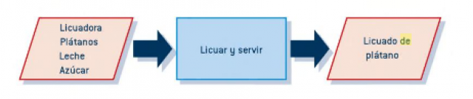
Licuado de plátano
Identifica Entradas-Procesos-Salidas.

Slide 8



Entrada
Identifica las variables que se requieren para resolver el algoritmo, los datos con los que contamos o que se necesitan solicitar.
1

Slide 9
Proceso
Son las acciones que se requieren para encontrar la solución del algoritmo, es la forma como vamos a obtener la solución al problema planteado.
2

Slide 10
Salida
Es el resultado o la solución del problema.
3

Slide 11
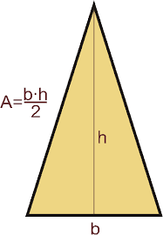
Ejemplo:
Calcular el área de un triángulo

Slide 12
Calcular el área de un triángulo
ENTRADA | PROCESO | SALIDA
base altura | Pedir la base Pedir la altura area = (base * altura) / 2 Escribir área | area

Slide 13
Calcular el área de un triángulo
Casos de prueba
base | altura | area
3 | 4 | 6
5 | 10 | 25
4.2 | 7.1 | 14.91

Slide 14

Ejemplo:
Calcular el pago neto para un empleado que trabaja por horas

Slide 15
Calcular el pago neto para un empleado que trabaja por horas
Para llevar a cabo el proceso se requiere conocer cuántas horas trabajó el empleado y cuál sería el pago por hora.
Se calcula la salida: pago neto, con los datos que se tienen.
El resultado se imprime en la pantalla.

Slide 16
Calcular el pago neto
ENTRADA | PROCESO | SALIDA
horas salario | Pedir las horas trabajadas Pedir el salario por hora pagoNeto = horas * salario Escribir pagoNeto | pagoNeto

Slide 17
Calcular el pago neto
Casos de prueba
horas | salario | Pago neto
15 | 100 | 1500
10 | 125 | 1250
40 | 112.5 | 4500

Slide 18

Ejemplo:
Precio válido
Escribe un diseño para verificar si un precio es válido o no lo es.
Es válido si es un valor positivo y no lo es si es negativo o cero.

Slide 19
Precio válido
ENTRADA | PROCESO | SALIDA
Precio | Pedir el precio Si el precio es menor o igual a cero Escribir “No es válido” Sino Escribir “Es válido” | Es válido o No es válido

Slide 20
Precio válido
Casos de prueba
precio | Resultado esperado
-20 | No es válido
35 | Es válido
0 | No es válido

Slide 21
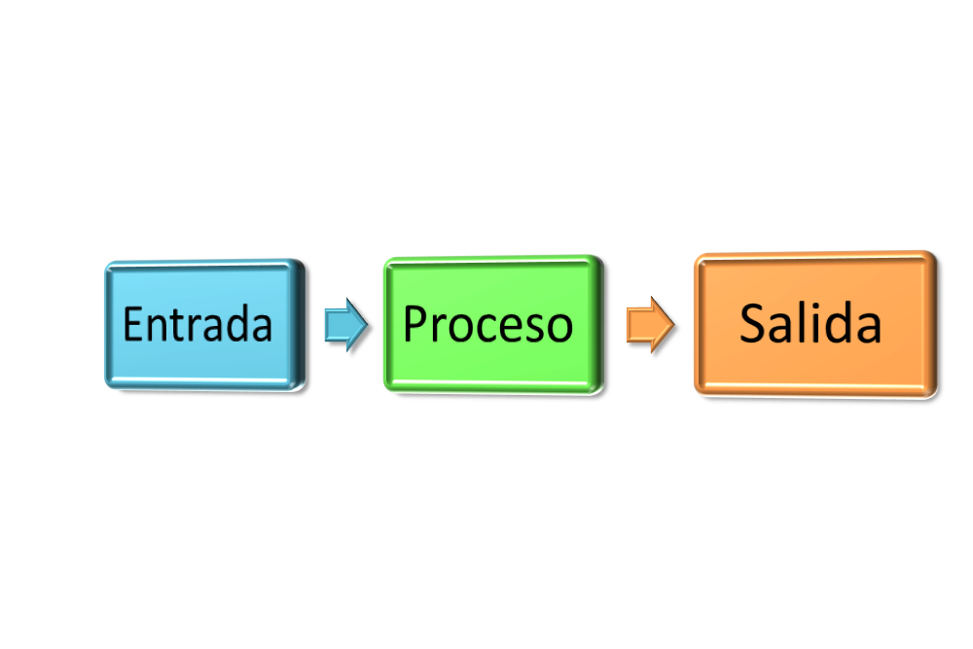
Ejercicios
Escribe el Diagrama Entrada – Proceso – Salida de los siguientes ejercicios.

Slide 22



Gracias

